Slide 1
Презентация на тему: «Бессмертный подвиг рядового Ивана Козырева»
Выполнила: Яшина Анна, 9 лет
МАОУ ДОД ДДТ «Юность»
объединение «Юный художник»
Руководитель Попова И.А.

Slide 2
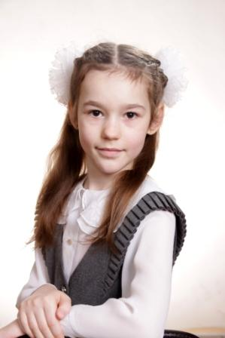
Меня зовут Яшина Анна. Я живу в городе Солнечногорске, учусь во втором классе .
Моя презентация посвящена бессмертному подвигу рядового Ивана Дмитриевича Козырева.
И. Д. Козырев участвовал в битве под Москвой, штурме и освобождении нашего города Солнечногорска от немецко-фашистских захватчиков и погиб. Он отдал свою жизнь, чтобы мы с вами жили мирно и счастливо. Люди должны знать и гордиться своими героями. Поэтому в своей презентации я решила рассказать о жизни и подвиге этого человека.

Slide 3
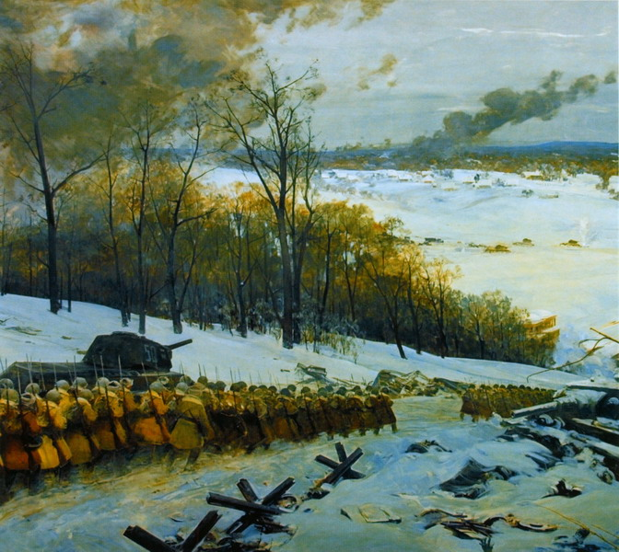
Есть в глубине родной страны Среди полей и сел России Рубеж, где русские сыны Не раз врагов своих громили...
Таким рубежом для воинов 35-й
отдельной стрелковой бригады стала битва за Москву, которая имела огромное значение в Великой Отечественной войне. В результате московской операции была защищена святая столица нашей Родины, окончательно сломлен враг и положено начало наступления советских войск.
Но многие погибли на поле брани, и среди них рядовой пулеметчик Иван Дмитриевич Козырев.

Slide 4
Он защищал Солнечногорск
Иван Дмитриевич Козырев родился 24 июня 1906 года в г. Балашов Саратовской губернии. Отец его был сапожником, семья жила бедно, поэтому в 14 лет Иван ушел из дома и прибился к конной армии Буденного. Прошел гражданскую войну, тогда же в середине 20-х годов вступил в ряды членов ВКП(б). Попал в Узбекистан, сначала был направлен учиться на Рабфак, затем продолжил обучение в Узбекском автодорожном техникуме в г. Самарканде, который закончил в мае 1933 года.

Slide 5
В свидетельстве об окончании техникума написано: «Тов. Козырев за пребывание в стенах техникума активно участвовал в общественной и партийной жизни комбината. Несмотря на загруженность общественной и политической работой успеваемость по квалификационной комиссии – отлично». По окончании техникума его направили прорабом на строительство шоссейных дорог Самаркандской области. Там же он познакомился со своей будущей женой Марией Константиновной.

Slide 6
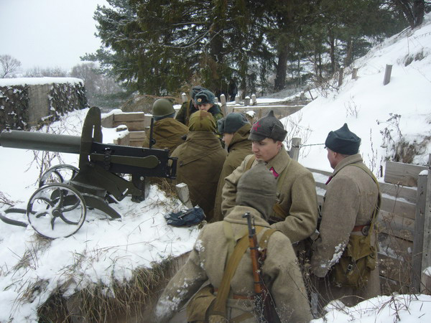
С началом войны он получил «бронь», так как работал на строительстве дорог к высокогорным рудникам «Вольфрам» и «Молибден», где добывали стратегическое сырье для выплавки стали по оборонным заказам. Так как Иван Дмитриевич имел 10-летний партийный стаж и имел партийное звание «политрук запаса», в июле 1941 года его направили на обучение на военно-политические курсы в город Ташкент. Не окончив курсы, в октябре 1941 года он ушел добровольцем на фронт. Иван Дмитриевич попал в 20-ю армейскую в 35-ю отдельную стрелковую бригаду.
В конце ноября бригада была введена в бой на Истринско-Волоколамском направлении. 9-10 декабря 1941 года 35-я ОСБ вела борьбу с захватчиком у села Спасское на подступах к Солнечногорску. Подразделения бригады, в числе других воинских частей, освободили Солнечногорск с кровопролитными и ожесточенными боями 12 декабря 1941 года.

Slide 7
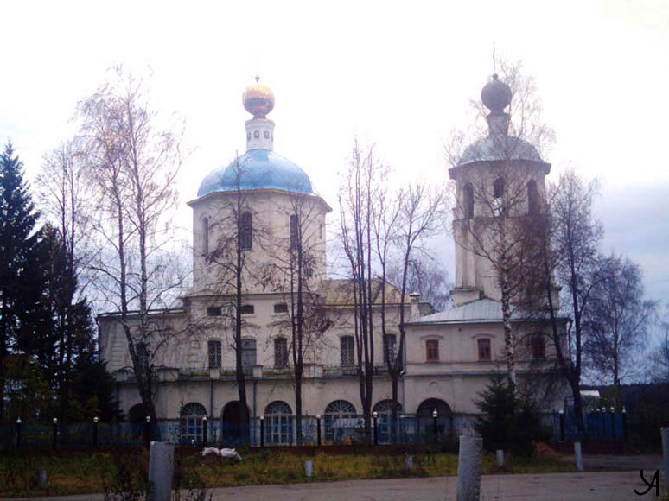
На южной окраине города Солнечногорска было раньше село Спасское, сейчас от этого села осталось название и улица Спасская в черте города Солнечногорска, а также ныне действующая Спасская церковь. Здесь, недалеко от церкви, погибли 13 бойцов 35-ой бригады. В их числе и пулеметчик Иван Дмитриевич Козырев.

Slide 8
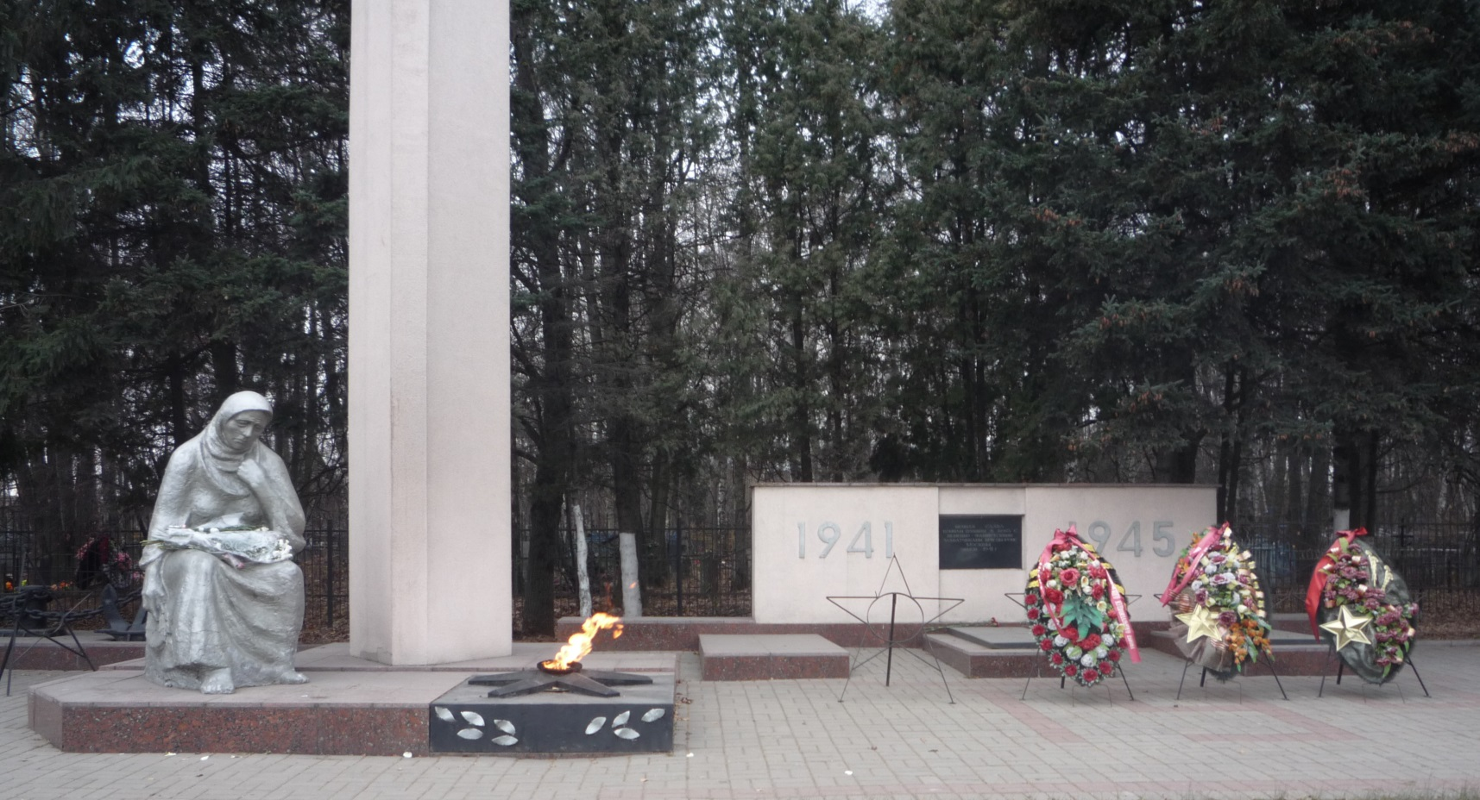
Мемориал «Скорбящая мать»
Имена погибших воинов 35-й ОСБ увековечены на братском мемориале в микрорайоне Рекинцо. Есть там и фамилия красноармейца Козырева И.Д.

Slide 9
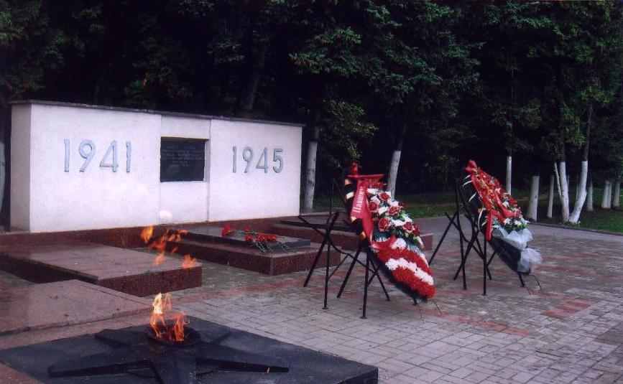
Воины 35-й отдельной стрелковой бригады, погибшие у села Спасское (южная окраина г. Солнечногорск, Московская область) в декабре 1941 г.:
1. Ряд. Козырев И.Д., пулеметчик, погиб 10.12.1941
2. Ряд. Хлебин И.Н., стрелок, погиб 10.12.1941
3. Ряд. Крагель Д.П., пулеметчик, погиб 10.12.1941
4. Ряд. Алипов А.А., пулеметчик, погиб 09.12.1941
5. Ряд. Гошков А.Н., пулеметчик, погиб 09.12.1941
6. Ряд. Иванов П.А., повозочный, погиб 10.12.1941
7. Мл. с-нт Тулеганов М., наводчик, погиб 09.12.1941
8. Ряд. Карасартов Р., пулеметчик, погиб 10.12.1941
9. Ряд. Глущенко К.Т., пулеметчик, погиб 10.12.1941
10. Ряд. Петров В.С., пулеметчик, погиб 10.12.1941
11. Ряд. Елкин Д.Н., пулеметчик, погиб 08.12.1941
12. Ряд. Мельков А.В., пулеметчик, погиб 09.12.1941
13. Ефр. Валетов Я.Ф., светосигнальщик, погиб 10.12.1941

Slide 10
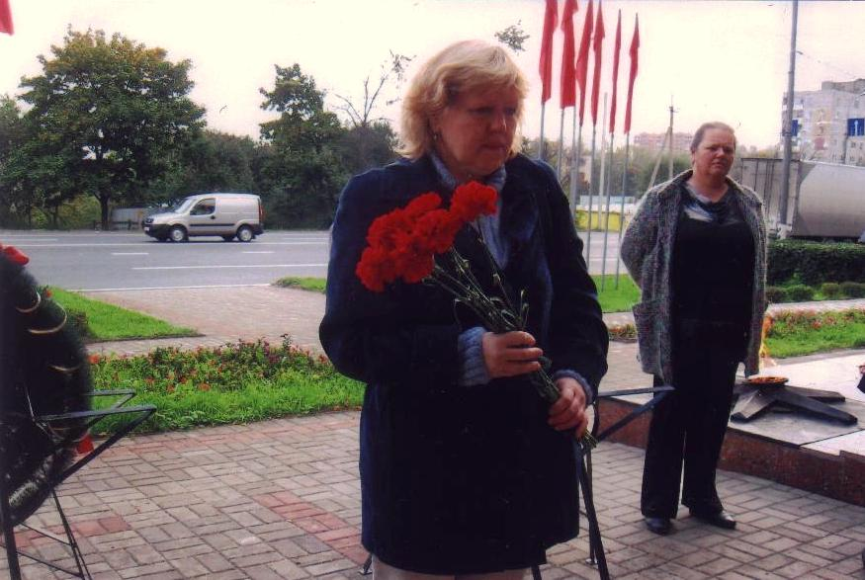
Семья Козырева
У Ивана Дмитриевича дома остались жена и трое маленьких детей (старшей дочери было 5 лет, младшему сыну 1 год).
Мария Константиновна, жена Ивана Дмитриевича, после его ухода на фронт встала на его место работы, была прорабом, начальником строительства дорог к рудникам «Вольфрам» и «Молибден». После войны работала старшим прорабом гражданского строительства, имела орден и две медали.
70 лет родственники погибшего красноармейца не знали, где находятся его останки. В 2011-2012гг. музей боевой славы
Солнечногорской школы представил материалы о 35-й ОСБ Всероссийской общественной организации ветеранов «Воинское братство», и они были размещены на сайте этой организации. Так родственники Козырева И.Д. узнали о месте гибели и захоронения героя.
Внучка Козырева Желтова О.В.

Slide 11
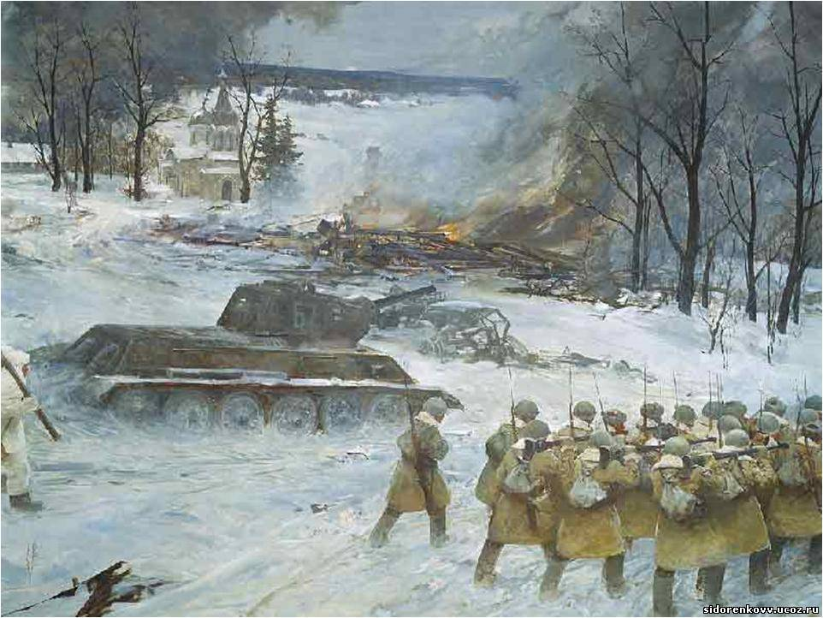
Иван Дмитриевич Козырев воевал немного, но он отдал свою жизнь за освобождение нашего города, за мирное небо над головами, и этим навсегда останется в наших сердцах.
Тревожит душу колокольный звон…
И память возвращает нас в былое…
Гремели взрывы здесь со всех сторон
И небо полыхало грозовое…
Земля дрожала, кровь лилась рекой,
Под танками врагов поля стонали!
И от бессилия рыдал лес вековой,
От пепла и огня изнемогая.
Стояли насмерть батальоны. Слава им!
Врага в свою столицу не впустили,
И величайшим подвигом своим
Родную землю просто воскресили!
Тревожит душу колокольный звон,
Но добавляет твердости и силы.
Спасибо воинам и низкий наш поклон,
За то, что нашу землю защитили!

Slide 12
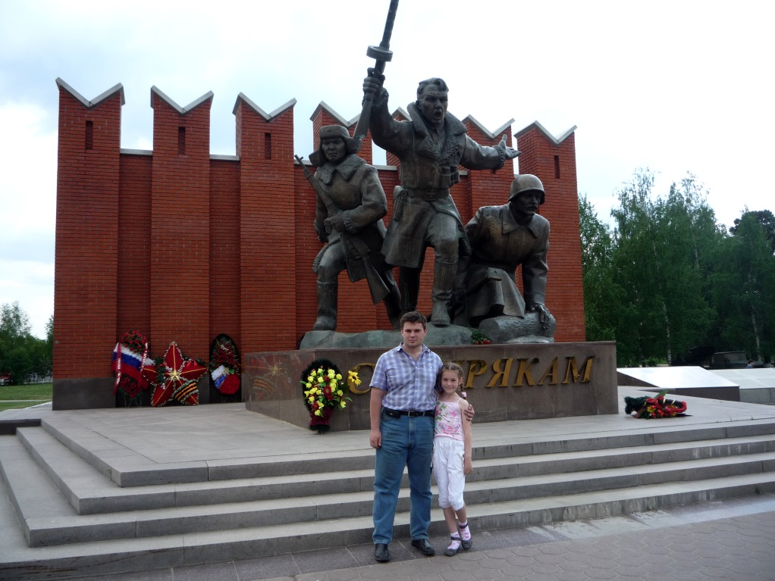
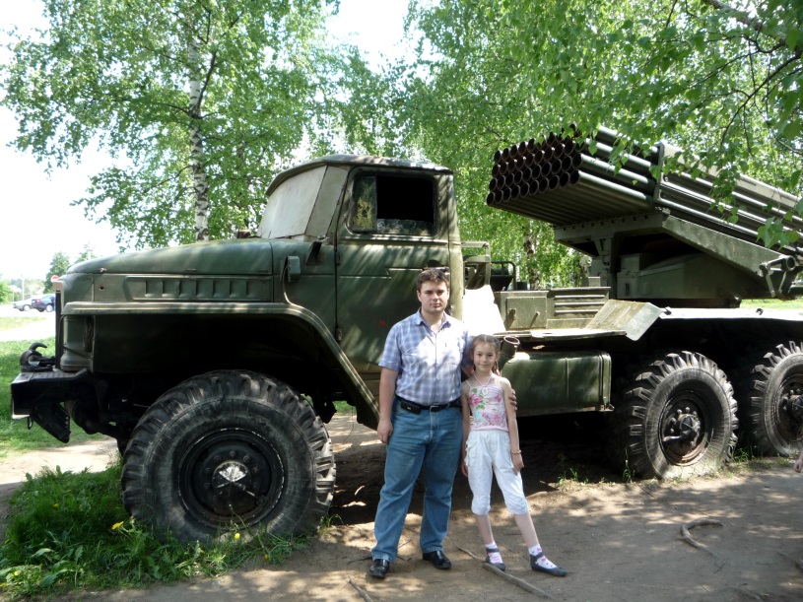
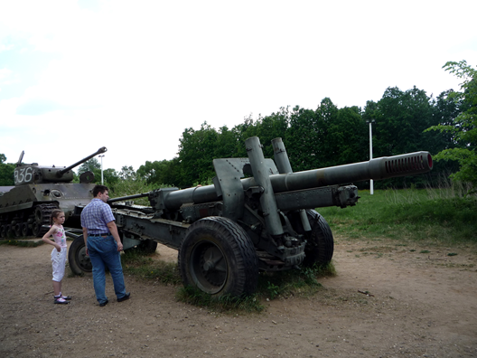
В поисковой работе школьного музея принимал участие и мой старший брат Яшин Дмитрий. Сейчас он студент Первого Московского государственного медицинского университета им. И. М. Сеченова. Мой брат Дима всегда интересовался историей, особенно времен Великой Отечественной войны, и сейчас передает эти знания мне.
В Ленино-Снегиревском военно-историческом музее

Slide 13
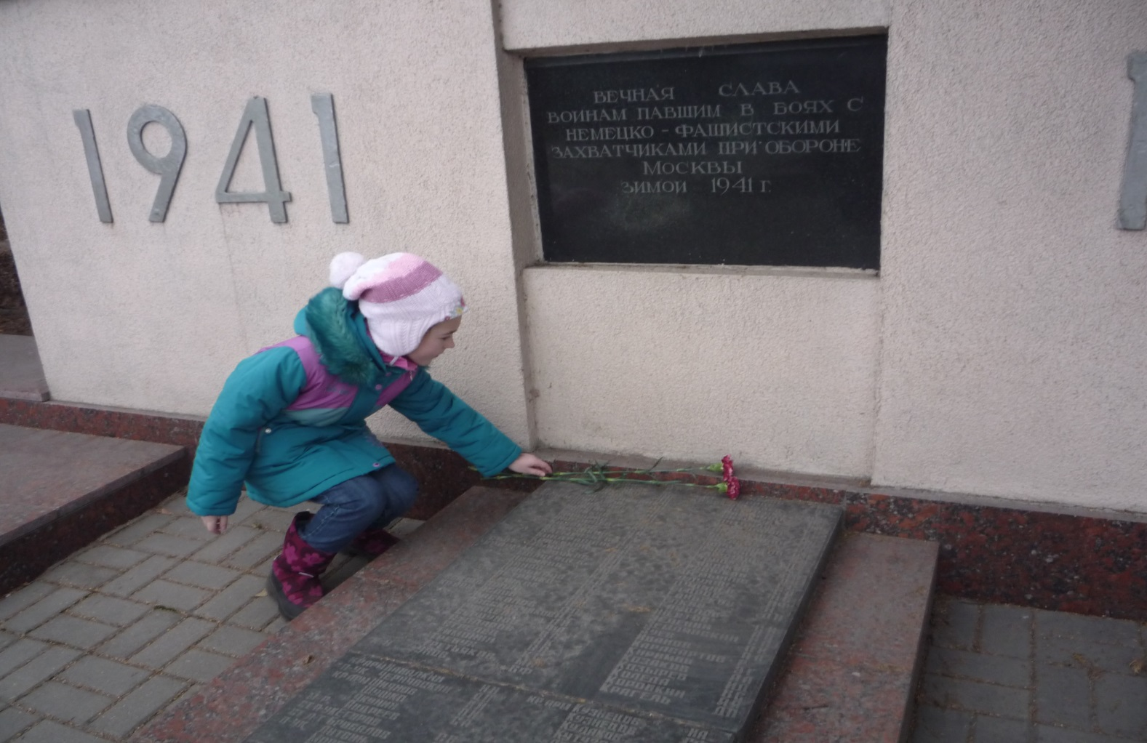
Я горжусь подвигом русских солдат, которые стояли насмерть на защите нашей Родины. И хочу отдать дань уважения и благодарности тем, кто мужественно защищал родную землю от захватчиков. Страна должна знать своих героев!

Slide 14
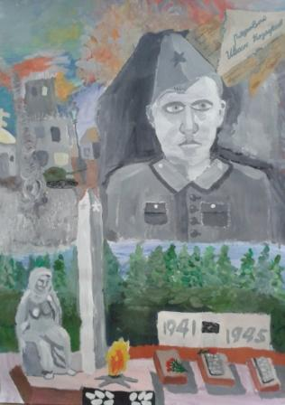
В память о подвиге русских солдат я нарисовала композицию «Вечная слава защитникам Отечества»
ЯШИНА АНЯ, 8 лет
объединение «Юный художник
педагог Попова И.А

